Slide 1
Презентация к занятию на тему: «Что выросло на огороде»
Выполнила: воспитатель МДОУ «Центр развития ребёнка- детский сад №7» Емельянова марина Юрьевна

Slide 2
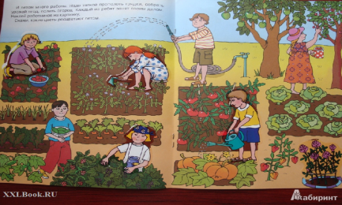

Slide 3
Лоскуток на лоскутке, Зеленые заплатки, Целый день на животе Нежится на грядке. (Капуста).

Slide 4
Круглый бок, желтый бок, Сидит на грядке колобок, К земле прирос крепко. Что это? (Репка).

Slide 5
Заставит плакать всех вокруг, Хоть он и не драчун, а … (Лук).

Slide 6
Расту в земле на грядке я, Красная, длинная, сладкая. (Морковь).

Slide 7
Лежит меж грядок, зелен и сладок. (Огурец).

Slide 8
Спасибо за внимание!

